Slide 1
Презентация к выездному совещанию технической инспекции труда Свердловского обкома ГМПР
Василий Александрович Никифоров
Начальник отдела ОТиПБ
г. Полевской, 29.06.2017

Slide 2
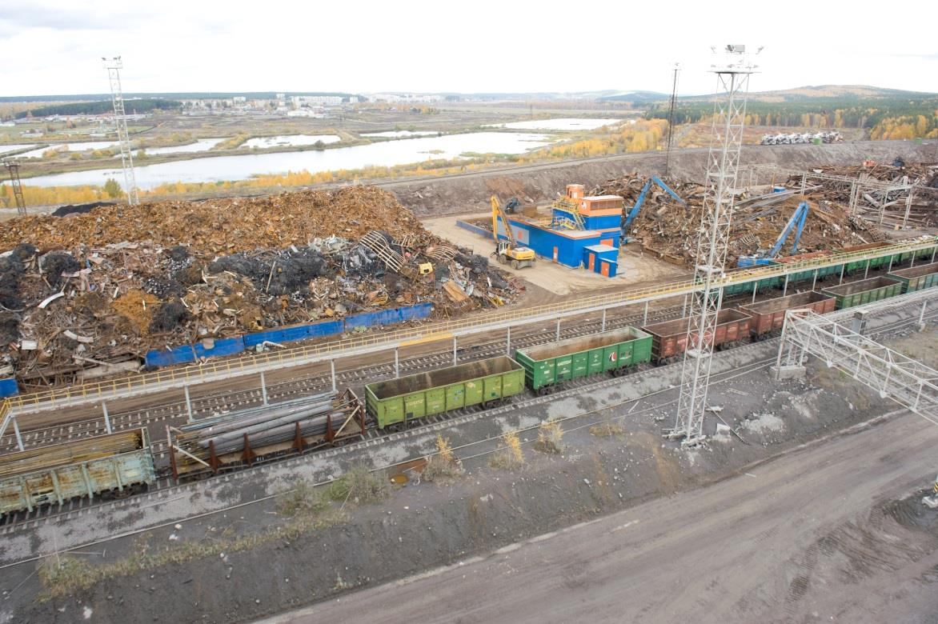
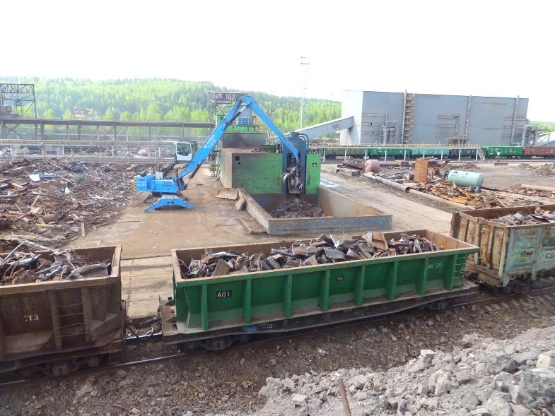
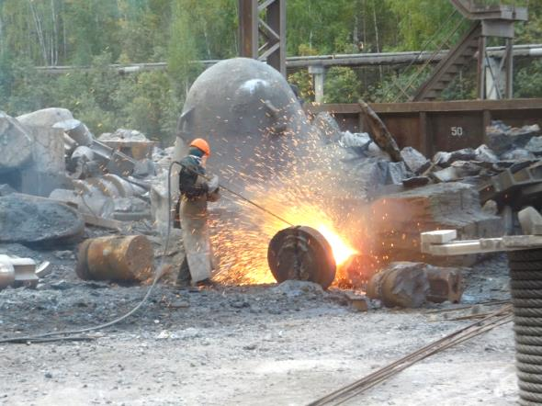
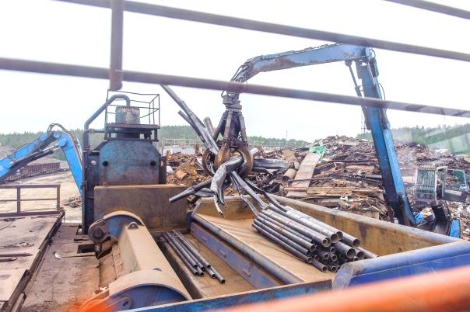
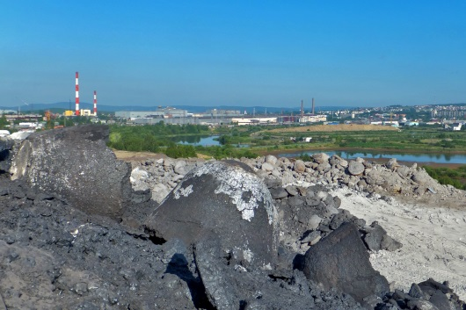
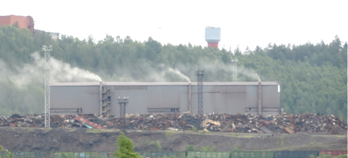
Основные производственные цеха завода
Копровый цех
Максимальная мощность по переработке лома – до 500 тыс. тонн в год
Для служебного пользования
слайд 1

Slide 3
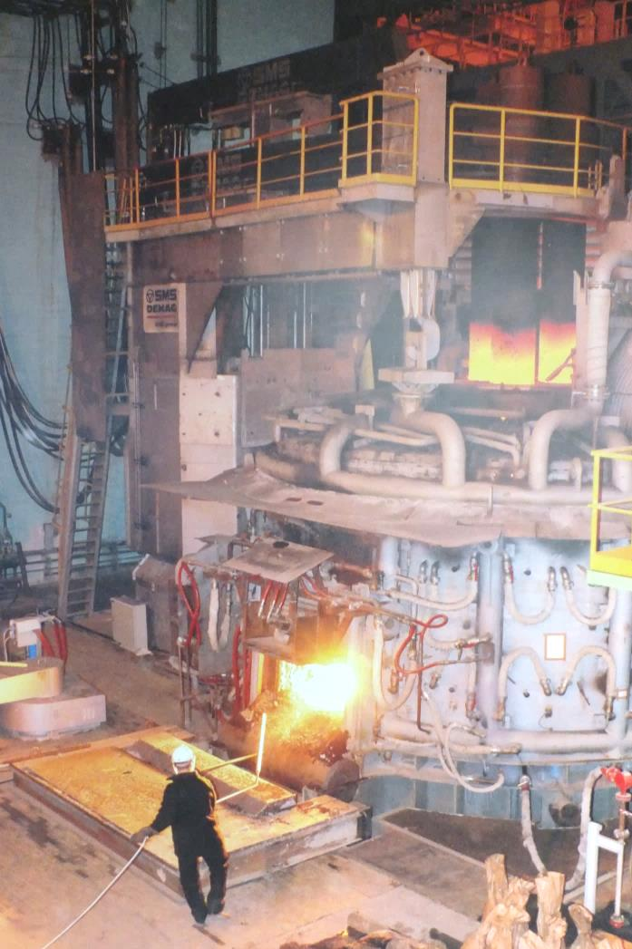
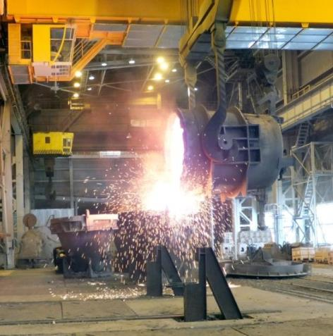
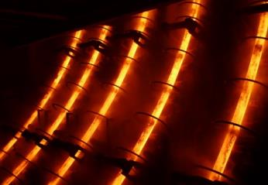
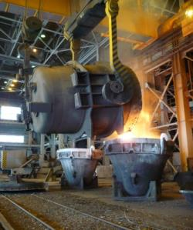
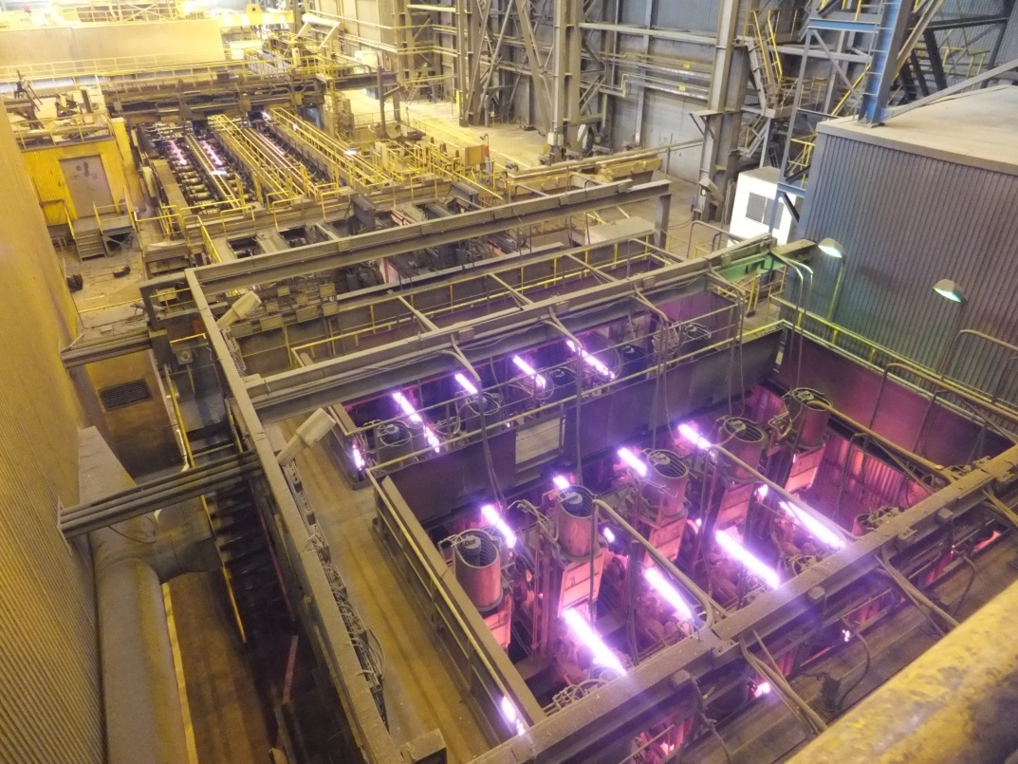
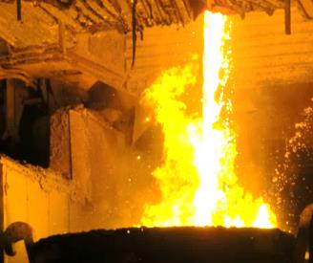
Основные производственные цеха завода
Электросталеплавильный цех. Максимальная мощность - до 950 тыс. тонн непрерывно-литой заготовки круглого сечения в год.
Для служебного пользования
слайд 2

Slide 4
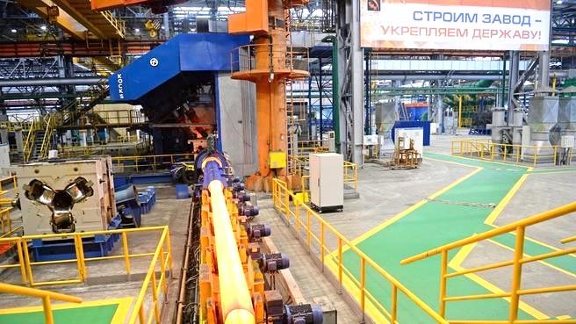
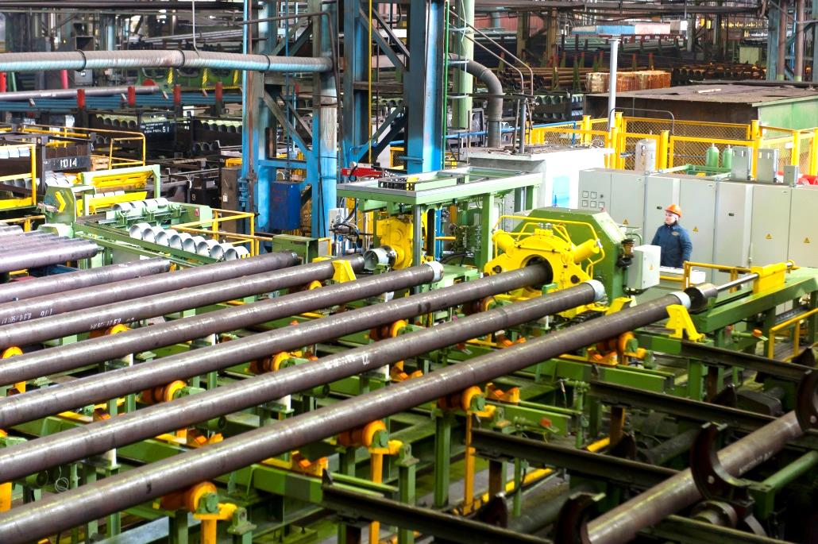
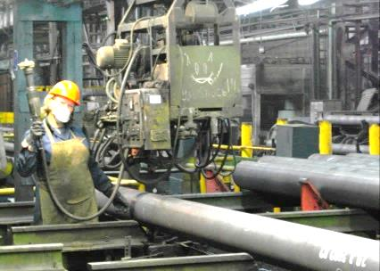
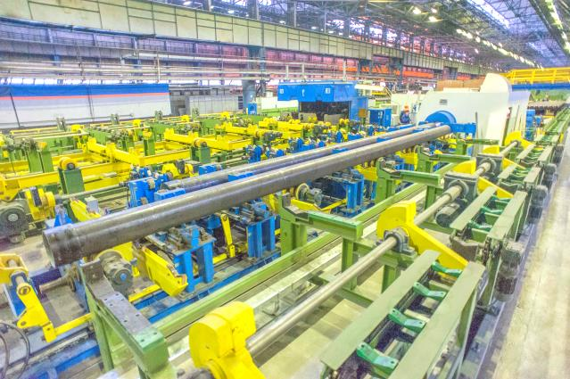
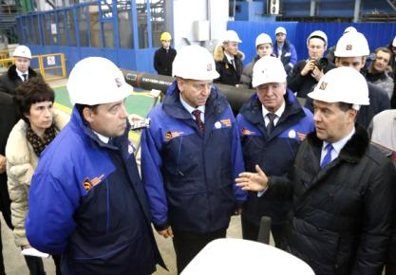
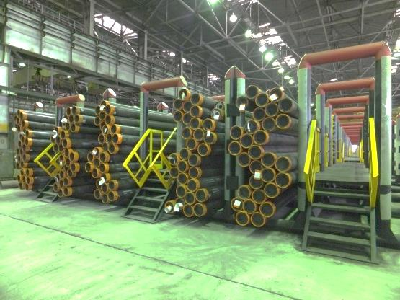
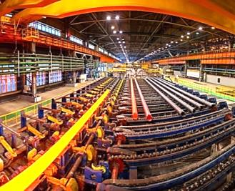
Основные производственные цеха завода
Производство бесшовных труб. Трубопрокатный цех №1.
Производственная мощность – до 600 тыс. тонн труб в год.
Для служебного пользования
слайд 3

Slide 5
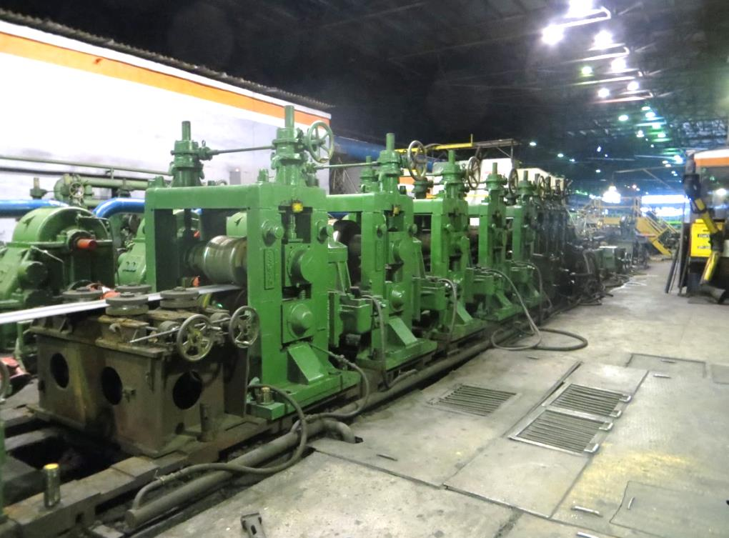
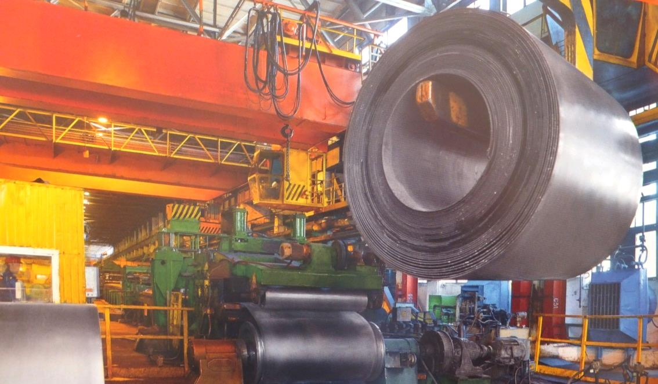
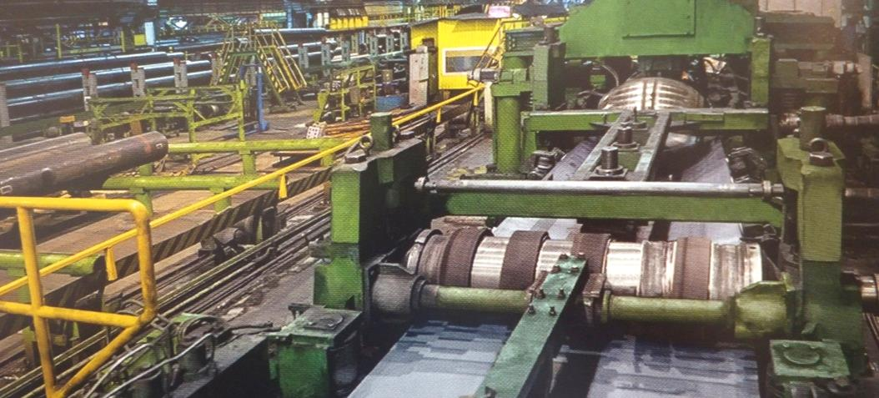
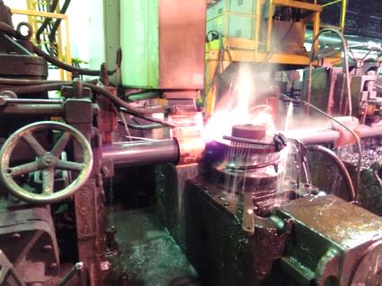
Основные производственные цеха завода
Производство стальных сварных труб.
Трубоэлектросварочный цех №2. Производственная мощность – до 695,0 тыс. тонн электросварных прямошовных труб в год.
Для служебного пользования
слайд 4

Slide 6
Динамика коэффициента частоты
Для служебного пользования
слайд 5

Slide 7
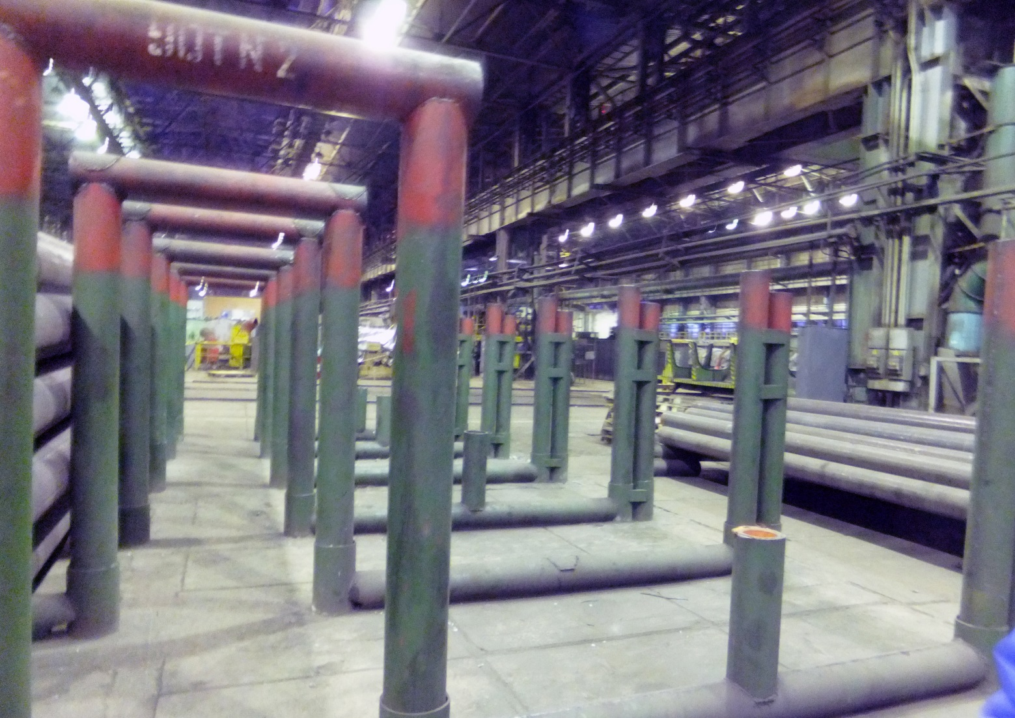
Несчастный случай в 1 квартале 2017 г.
3
4
2
1
Штабелировщик металла (1) выполнял работу по отгрузке пакета труб (2) из кармана.
Стоя в проходе между карманами, штабелировщик завел крюк канатного одноветвевого стропа (3), зацепленного к траверсе мостового крана, за металлический проволочный хомут (4). В этот момент машинист крана начала подъем траверсы, в результате чего правая кисть штабелировщика оказалась зажата между трубами и хомутом.
Для служебного пользования
слайд 6

Slide 8
Несчастный случай в 1 квартале 2017 г.
Причины несчастного случая:
1. Нарушение работниками трудового распорядка и дисциплины труда.
Не согласованность взаимных действий работников цеха по подъему груза с помощью мостового крана, в результате чего произошла травма.
2. Конструктивные недостатки и недостаточная надежность машин, механизмов, оборудования.
Использование в работе стропа канатного с крюком не имеющим предохранительного замка.
Для служебного пользования
слайд 7

Slide 9
Происшествия на опасных производственных объектах
Показатель | 3 месяца 2017 года | 2016 год
Аварии | - | -
Инциденты на ОПО | 0 | 1
Нештатные простои | 5 | 28
Инциденты на железнодорожном транспорте | 1 | 4
Для служебного пользования
слайд 8

Slide 10
Мероприятия по улучшению условий труда
В 2017 году запланировано 42 мероприятия с ориентировочными затратами 29839 тыс. рублей и улучшением условий труда для 1200 человек, в том числе 358 женщин.
Для служебного пользования
слайд 9

Slide 11
Затраты на молоко и средства индивидуальной защиты
№ п/п | Показатель | 3 мес. 2017 г., тыс. рублей | 2016 г., тыс. рублей
1. | Приобретение молока и других равноценных пищевых продуктов | 1111 | 4875
2. | Приобретение СИЗ, в том числе: | 13035,3 | 52807
2.1. | Спецодежда | 4700 | 15062
2.2. | Спецобувь | 692 | 5916
2.3. | Другие СИЗ | 7377 | 29971
2.4. | Смывающие и обезвреживающие средства | 266 | 1858
Для служебного пользования
слайд 10

Slide 12
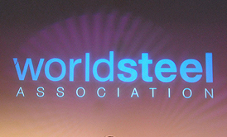
День безопасности в металлургии
В 2005 году Трубная металлургическая компания вступила во Всемирную ассоциацию производителей стали World steel association
По инициативе Ассоциации с 2014 года металлурги всего мира 28 апреля организуют мероприятия посвящённые Дню безопасности в металлургической промышленности - Steel Safety Day.
Целью проведения Дня безопасности является выявление опасностей на рабочих местах и разработка мероприятий по исключению данных опасностей или снижению уровня имеющихся рисков повреждения здоровья.
Для служебного пользования
слайд 11

Slide 13
Steel Safety Day-2017
В соответствии с приказом Управляющего директора в ПАО «СТЗ» в 2017 году определены пять направлений по предотвращению основных причин травматизма:
1. Пожарная безопасность и газоопасные работы.
2. Эксплуатация и ремонт механического оборудования.
3. Работы на высоте.
4. Работа с подъемными сооружениями и складирование грузов.
5. Движение транспорта и маршруты движения.
Для служебного пользования
слайд 12

Slide 14
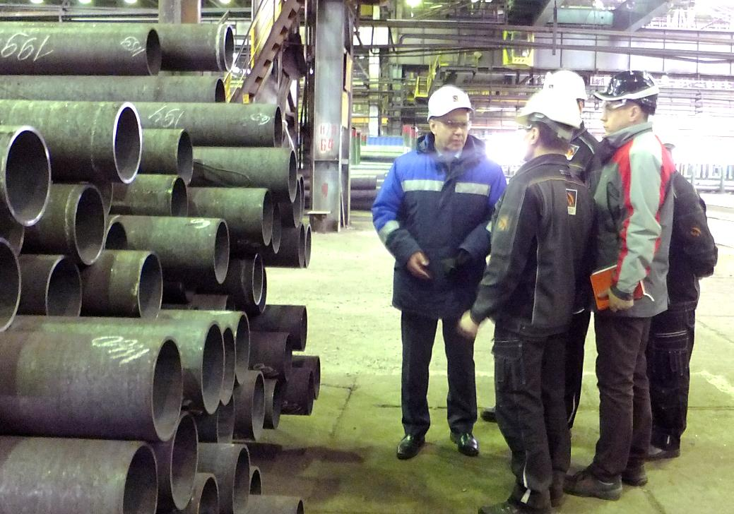
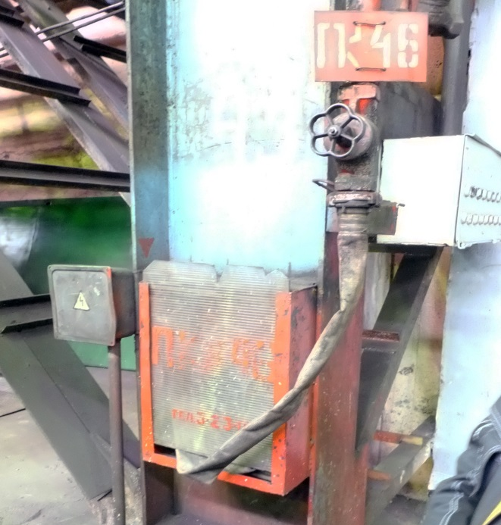
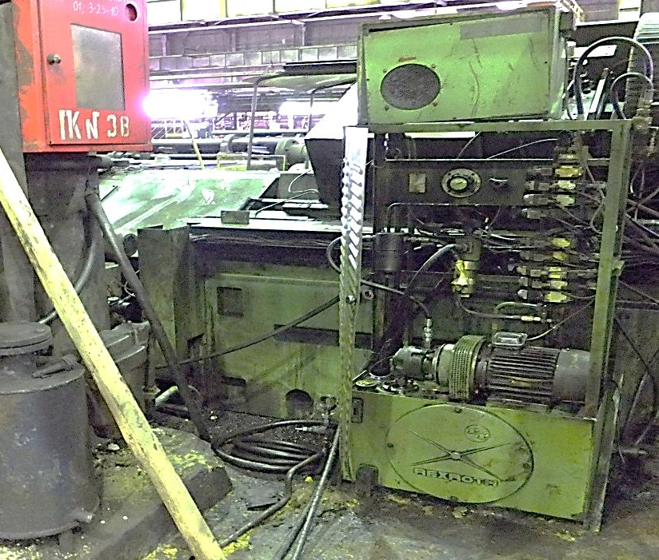
Steel Safety Day-2017
По соответствующим темам проверки разработаны опросные листы.
Разработана наглядная агитация (баннеры и плакаты) проведения Дня безопасности.
В феврале-марте в рамках действующей на заводе трехступенчатой системы контроля состояния охраны труда и промышленной безопасности проведены проверки по опросным листам.
По результатам проведенных проверок на уровне цехов составлены отчеты.
Оформлен общий отчет и план мероприятий по устранению несоответствий в целом по заводу.
Для служебного пользования
слайд 13

Slide 15
Steel Safety Day-2017
Для служебного пользования
слайд 14

Slide 16
Steel Safety Day-2017
Сумма затрат для финансирования 18 мероприятий в 2017 году – 6387 тыс. рублей.
Для служебного пользования
слайд 15

Slide 17
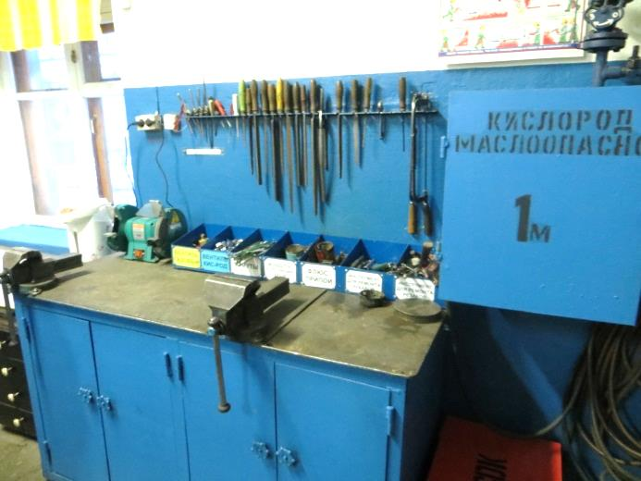
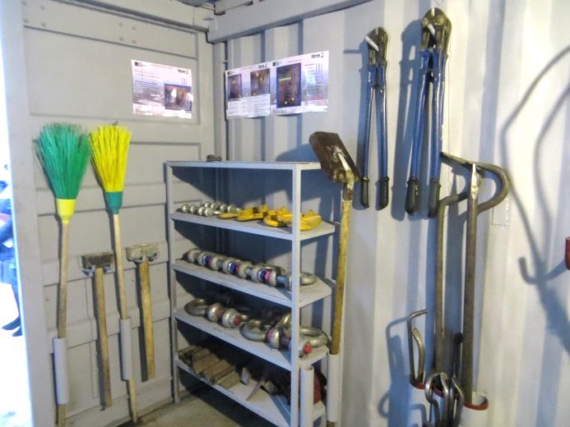
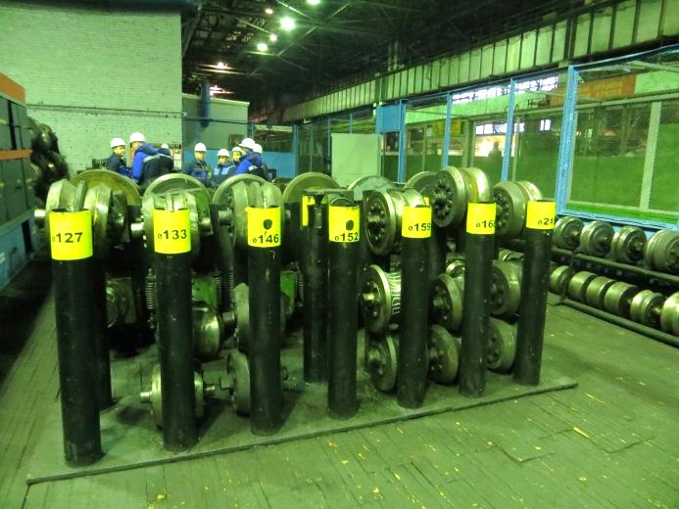
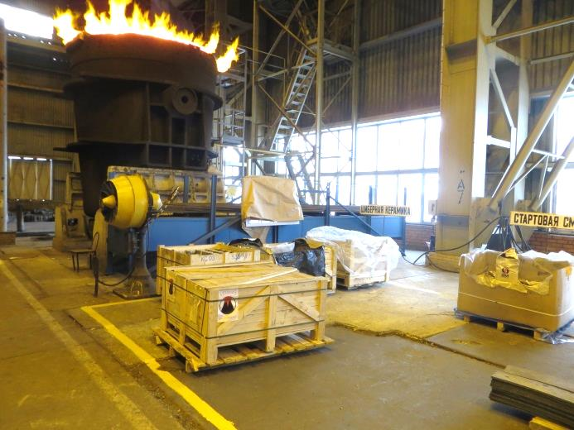
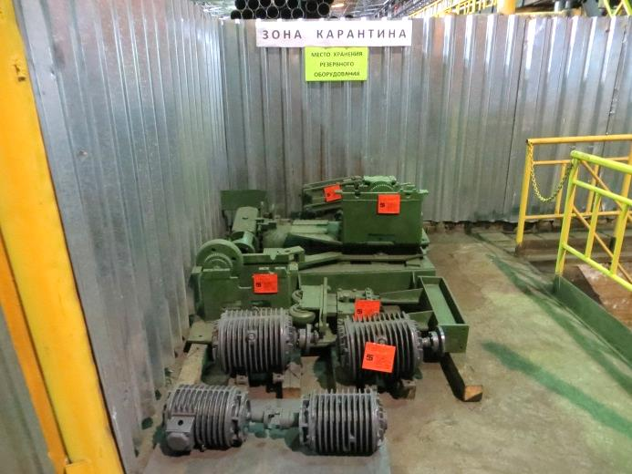
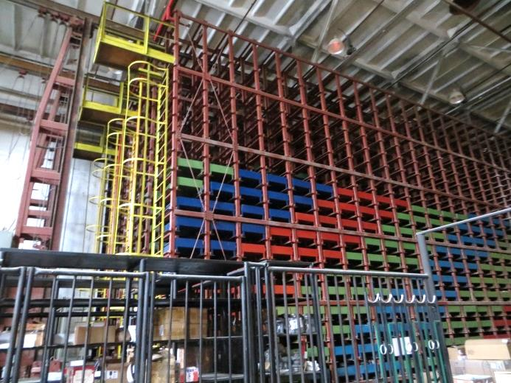
Культура производства
Реализация проектов по системе 5S
«Организация рабочего места»
Для служебного пользования
слайд 16

Slide 18
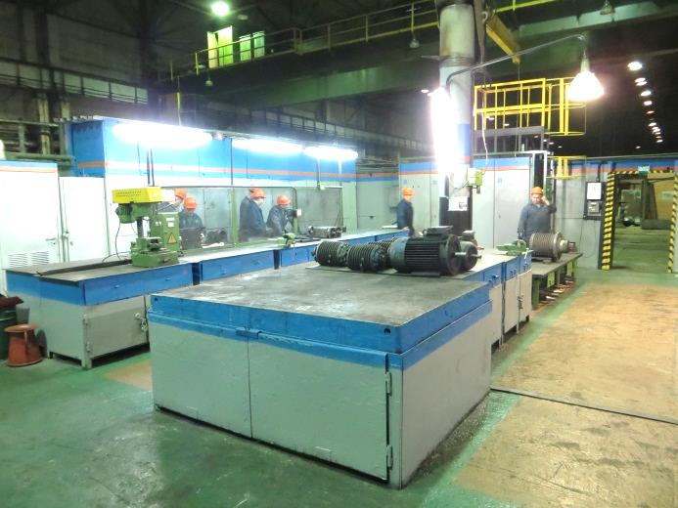
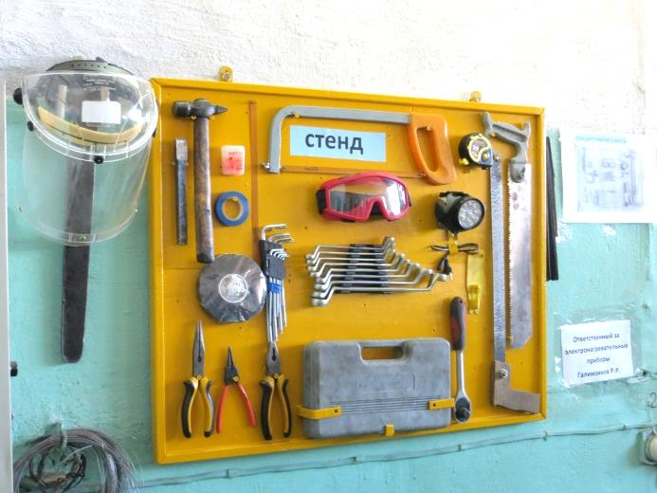
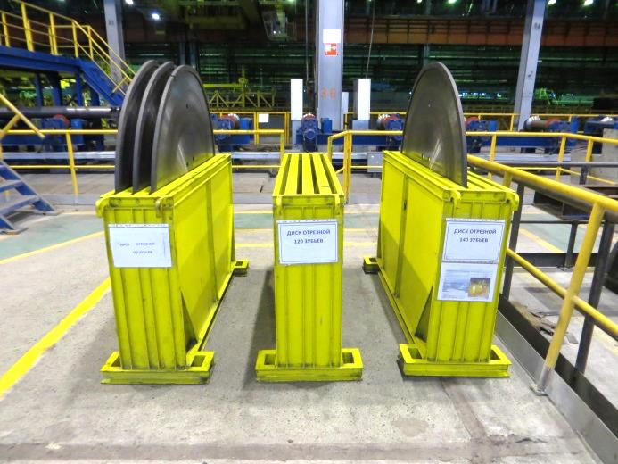
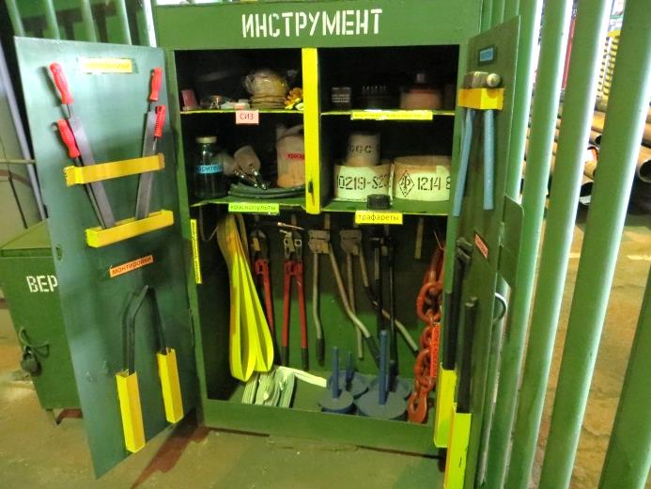
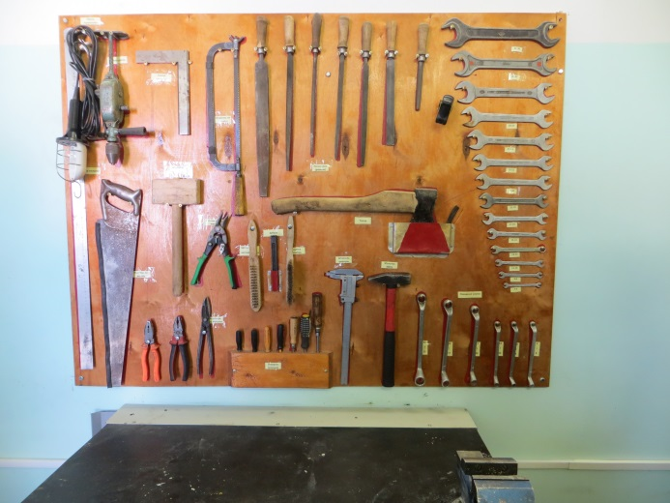
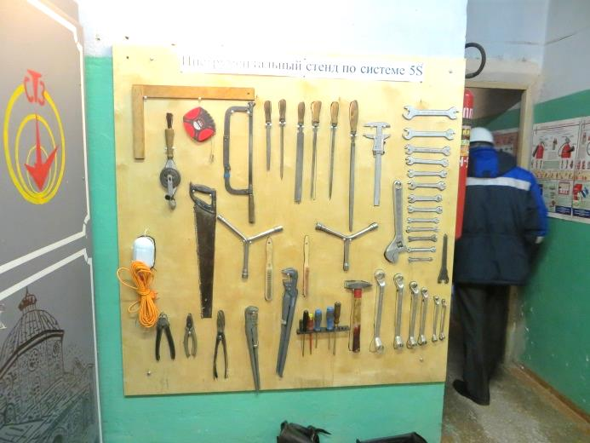
Культура производства
Реализация проектов по системе 5S
«Организация рабочего места»
Для служебного пользования
слайд 17

Slide 19
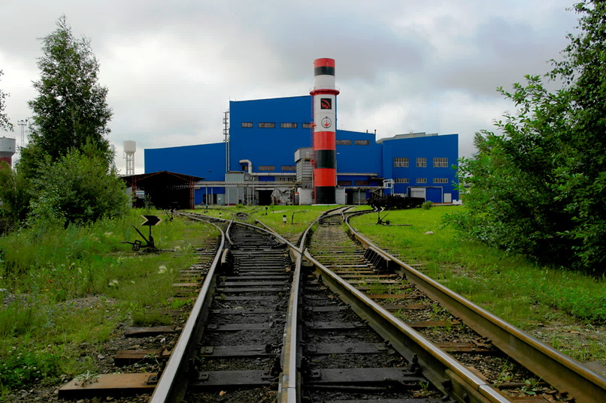
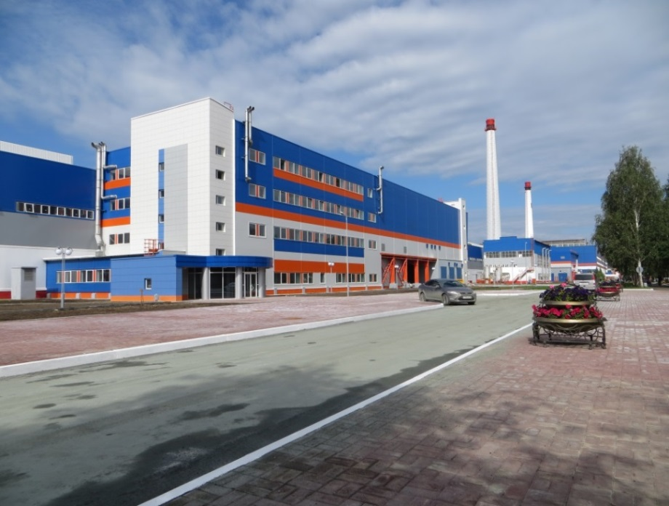
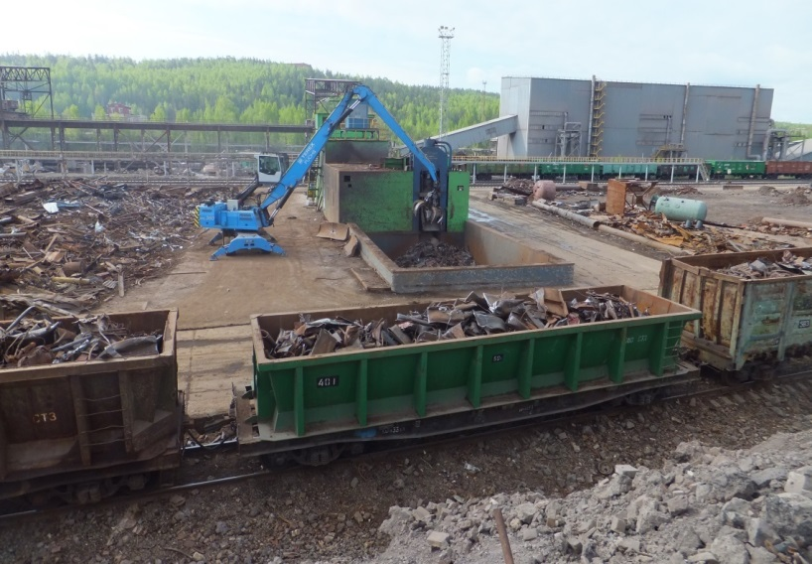
Спасибо за внимание!

